Slide 1
Centros de formación profesional supraempresarial
VET in
Germany

Slide 2

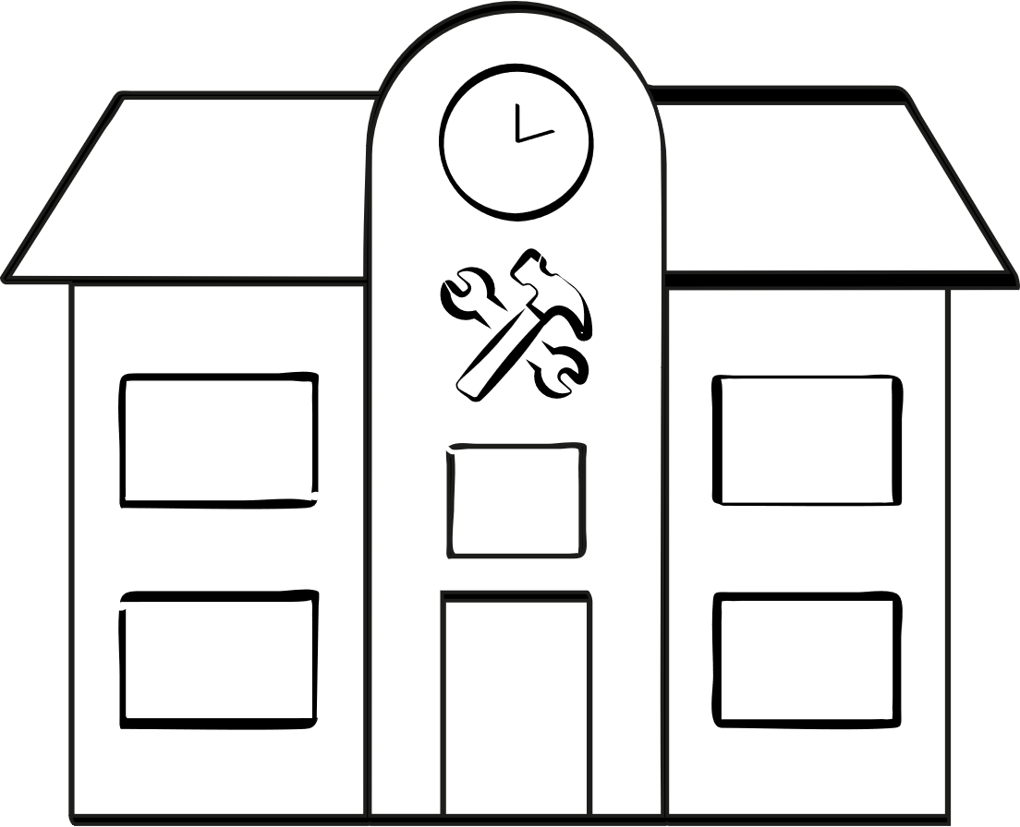
1. Datos generales
Aprox. 1100 centros de formación profesional supraempresarial a nivel federal
El enfoque está en artesanía y oficios
Equipamiento técnico de alto nivel
Responsables:
Cámaras (Cámaras de Artesanía y Oficios, Cámaras de Industria y Comercio y Cámaras de Agricultura)
Gremios y asociaciones regionales de artesanos y asociaciones profesionales
Personas jurídicas sin ánimo de lucro del derecho privado
Personal docente cualificado (maestros/as, técnicos/as, ingenieros/as)
Elemento importante de la infraestructura educativa alemana
Notes:
Legal entities under German public law: frequently spin-offs of the public bodies or professional associations mentioned above, usually non-profit, e.g. bearing the suffix gGmbH (not-for-profit limited company) or e. V. (registered association) etc., non-profit status is a prerequisite for state funding.

Slide 3

2. Tareas de los centros de formación profesional supraempresarial
Múltiples ofertas de cualificación profesional
Formación supraempresarial en el marco de la formación profesional dual
Centros para la realización de exámenes en el marco de la formación profesional dual
Medidas de formación continua:
Formaciones continuas para el ascenso profesional, p. ej. para maestro/a artesano/a, técnico/a, técnico/a economista
Certificaciones, p. ej., en tecnología de soldadura
Distintos seminarios con y sin certificado
Medidas de la Agencia de Empleo, p. ej.:
Formaciones de reconversión profesional
Medidas de apoyo para la formación
Medidas de preparación profesional

Slide 4
2. Tareas de los centros de formación profesional supraempresarial
Áreas principales de los centros de formación profesional supraempresarial
Orientación profesional
Oferta de plazas de prácticas
Centros de competencia en el ámbito de la innovación, la educación y la tecnología
Asesoramiento técnico para empresas pequeñas y medianas
Proyectos internacionales
Colaboración en proyectos piloto en los ámbitos de la innovación, la educación y la tecnología
Puntos de encuentro y lugares para la creación de redes

Slide 5

3. Objetivos de los centros de formación profesional supraempresarial
Garantizar la capacidad para la formación profesional dual de las pequeñas y medianas empresas (PYMES)
Aseguramiento de la calidad en la formación profesional
Garantizar una norma de formación profesional unificada mediante la cobertura completa de todos los contenidos de la formación profesional dual exigidos
Apoyo a la competitividad de las PYMES
Transferencia de tecnología

Slide 6



4. Financiación de los centros de formación profesional supraempresarial
Principio
Costes a cargo de los proveedores
En total aprox. 5000 millones de euros
Subvención estatal desde 1970 (sobre la base de la Ley Alemana de Formación Profesional, BBiG por sus siglas en alemán, de 1969)
Objetivo
Cobertura básica en todo el país desde la perspectiva del aseguramiento de la calidad
Inversiones proporcionales
Subvenciones para gastos corrientes por fases (formación supraempresarial —formación supraempresarial (ÜBA) / instrucción supraempresarial para aprendices y aprendizas (ÜLU)— y fomento de las PYMES)
Entidades subvencionadoras: Estado federal, estados federados y UE

Slide 7
5. Subvención de los centros de formación profesional supraempresarial
Agentes y fondos
Implementación de la subvención de los centros de formación profesional supraempresarial
a través de
BIBB
(Instituto Federal de Formación Profesional): Fondos del Ministerio de Educación
BAFA
(Oficina Federal de Asuntos Económicos y Control de Exportaciones): Fondos del Ministerio de Economía
y
Volumen de inversión declarado
aproximadamente 2300 millones de €
Volumen total de inversión (solicitudes presentadas)
alrededor de 951 millones de €
Programas:
Equipamiento, modernización, reestructuración, proyectos principales y secundarios
Integración de nuevas tecnologías en la formación profesional
Digitalización
Evolución hacia centros de excelencia

Slide 8
5. Subvención de los centros de formación profesional supraempresarial
Desarrollo de la subvención de los centros de formación profesional supraempresarial desde 1970 hasta hoy
1970–1979
Subvención básica para los centros de formación profesional supraempresarial
Nueva construcción, equipamiento inicial, acondicionamiento básico, promoción de la actividad empresarial de oficios
1980–1989
Subvención para la ampliación y modernización
Modernización del equipamiento, integración de nuevas profesiones de formación profesional dual y cualificación del personal
1990–1999
Subvención para la adaptación estructural
Adaptación a los nuevos reglamentos de formación profesional dual, cooperaciones con los estados federados y las cámaras, y centros de formación profesional supraempresarial especializados
2000–2006
Modernización técnica
Tecnologías CNC y CAD/CAM, equipamiento informático y material didáctico
2007–2015
Preparación para la digitalización
Integración de métodos didácticos digitales, proyectos piloto y alfabetización mediática
2016–2019
Digitalización de los centros de formación profesional supraempresarial (fase 1)
Herramientas digitales, RV/RA, creación de redes y cualificación de formadores/as
2020–2025
Digitalización de los centros de formación profesional supraempresarial y sostenibilidad
Industria 4.0, sostenibilidad, eficiencia energética, ofertas de aprendizaje modulares y métodos de aprendizaje híbridos

Slide 9
6. Consolidación de los centros de formación profesional supraempresarial como centros de competencia
Especialización
Equipamiento moderno
Innovación
Los centros de competencia son centros de formación profesional supraempresarial especializados que agrupan conocimientos especializados en determinados sectores, profesiones o tecnologías.
Disponen de un equipamiento técnico innovador y de alta calidad que a menudo supera los estándares de los centros de formación profesional normales, por ejemplo, en áreas como CNC, impresión 3D, hogar inteligente, movilidad eléctrica, etc.
Los centros de competencia incorporan avances tecnológicos, por ejemplo en digitalización, sostenibilidad o nuevos procesos de fabricación, y los transmiten de forma práctica. Desarrollan nuevos programas de formación y conceptos que luego también adoptan otros centros de formación profesional supraempresarial.
Importancia suprarregional
Transferencia de tecnología
No solo trabajan para su respectiva región, sino que también deben tener un alcance suprarregional y servir, por ejemplo, como punto de coordinación para la cualificación en sectores completos.
Los centros de competencia transmiten nuevas técnicas e innovaciones procedentes de la investigación y el desarrollo a la práctica empresarial. Asesoran a empresas en cuestiones relacionadas con la formación profesional, el uso de la tecnología y la modernización.

Slide 10


7. Centros de formación profesional supraempresarial y transferencia tecnológica
Las organizaciones de artesanía y oficios crean centros de asesoramiento, información y transferencia tecnológica para informar y asesorar de forma cualificada y neutral a todas las empresas de artesanía y oficios.
El Ministerio Federal de Economía y Energía (BMWE) subvenciona los siguientes «módulos» con este fin:
Asesores/as empresariales (BB)
Centros de asesoramiento para la innovación y la tecnología (BIT) y
Centros de asesoramiento especializado e información (FIS).
Los tres módulos aprovechan el potencial (conocimientos prácticos y equipamiento técnico) de los centros de formación profesional supraempresarial.
En este contexto, los centros de formación profesional supraempresarial actúan como núcleos de innovación que interconectan a las partes interesadas. Aportan a los asesores y asesoras los conocimientos técnicos necesarios y establecen contactos con el grupo destinatario.
Ejemplo: «CraftLab» según el modelo de Schwerin: creación de espacios para la innovación

Slide 11


8. Formación supraempresarial
Empresa
Centro escolar de formación profesional
Centros de formación profesional supraempresarial
alrededor de 1100 de estos centros

Slide 12

8. Formación supraempresarial
Resumen
La formación supraempresarial (ÜBA, también conocida como ÜLU ( instrucción supraempresarial para aprendices y aprendizas)), se lleva a cabo en centros de formación profesional supraempresarial gestionados por las Cámaras de Artesanía y Oficios, los gremios regionales de artesanos u otros proveedores educativos.
Objetivos
Profundización y sistematización de la formación profesional básica
Complementar y garantizar un nivel alto y uniforme compensando la especialización dentro de la empresa.
Los costes de la formación supraempresarial (ÜBA/ÜLU) suelen correr a cargo de las empresas formadoras, apoyadas mediante subvenciones del Estado federal, los estados federados y otras entidades de financiación.
Adaptación de la cualificación profesional al desarrollo tecnológico actual
La participación en estos cursos es obligatoria para los aprendices y aprendizas del sector de artesania y oficios, y las empresas formadoras están obligadas por ley a conceder permiso a sus aprendices y aprendizas para que puedan asistir a ellos.

Slide 13


8. Formación supraempresarial
Base jurídica
Art. 5 (2) n.º 6 de la Ley Alemana de Formación Profesional (BBiG): «El reglamento de formación profesional dual puede prever que partes de la formación profesional se realicen en instituciones adecuadas fuera del centro de formación profesional, cuando y en la medida en que así lo requiera la formación profesional (formación profesional supraempresarial).»
Art. 21 apartado 2 del Reglamento de la actividad artesanal (HwO): «Un centro de formación profesional en el que no se puedan impartir todas las aptitudes, conocimientos y habilidades profesionales necesarios se considerará adecuado siempre que estos se impartan mediante actividades de formación fuera del centro de formación profesional.»
Los periodos de formación supraempresarial forman parte del periodo de formación empresarial.
Por lo general, los reglamentos de formación profesional dual no mencionan explícitamente la formación supraempresarial (ÜBA/ÜLU). La decisión sobre la realización y el alcance de la formación supraempresarial en una profesión es un proceso cooperativo que corre a cargo de distintas instituciones.

Slide 14

8. Formación supraempresarial en artesanía y oficios
Resumen
La formación supraempresarial (ÜBA/ÜLU) es un elemento importante en el sistema dual de la formación profesional en Alemania. Garantiza una calidad alta y uniforme en la formación de cada profesión en el ámbito de artesanía y oficios independientemente de la capacidad para la formación profesional dual de cada empresa de artesanía y oficios.
Las decisiones sobre la formación supraempresarial (ÜBA/ÜLU) se adoptan en el marco del sistema de autogestión del sector artesanal.
Los contenidos y la duración de la instrucción supraempresarial se determinan conjuntamente entre las asociaciones profesionales federales y el Heinz-Piest-Institut für Handwerkstechnik (HPI) de la Universidad Leibniz de Hanóver.
La homologación la concede el Ministerio Federal de Economía y Energía (BMWE) o los ministerios competentes de los estados federados.
Actualmente, la oferta de programas de formación a nivel federal comprende alrededor de 500 planes de estudios para la formación supraempresarial, que están disponibles para la mayoría de las profesiones de artesanía y oficios.

Slide 15
8. Formación supraempresarial en artesanía y oficios
Cámaras de Artesanía y Oficios
Heinz-Piest Institut (HPI)
Son las organizaciónes responsables de la implementación y coordinación de la formación supraempresarial (ÜBA/ÜLU). En colaboración con los gremios de expertos, deciden los contenidos, la duración y la organización de los cursos. A menudo gestionan sus propios centros educativos o encargan esta tarea a otros proveedores.
Agentes
El HPI colabora estrechamente con asociaciones profesionales federales y desarrolla los planes de formación supraempresarial (ÜBA/ÜLU) a nivel federal, incluyendo los contenidos, periodos de duración y cálculos de costes para los niveles básico y especializado. Estos planes son la base para las solicitudes de subvención ante el Ministerio Federal de Economía y Energía y los estados federados.
Gremios y asociaciones profesionales
Interlocutores sociales
Incorporan los requisitos específicos del sector en la planificación y aportan comentarios y opiniones sobre los contenidos y la calidad de la formación supraempresarial (ÜBA/ÜLU).
En determinados sectores, como el de la construcción, las partes de los contratos colectivos acuerdan el número y el contenido de los cursos de formación supraempresarial (ÜBA/ÜLU). Basándose en estos acuerdos, el ministerio competente aprueba los marcos curriculares vinculantes.

Slide 16
8. Formación supraempresarial en artesanía y oficios
Tareas del HPI
Agentes
Heinz-Piest Institut
El HPI observa los desarrollos tecnológicos, los integra en los conceptos de los cursos y garantiza así contenidos de orientación práctica, por ejemplo, sobre digitalización, eficiencia energética o movilidad eléctrica. De este modo, los centros de formación profesional supraempresarial sirven como plataforma de transferencia de técnicas modernas a las operaciones cotidianas de las empresas.
Desde hace más de 40 años, el HPI analiza por encargo del Ministerio Federal de Economía y Energía (BMWE) y de la Asociación Central de Artesanos Alemanes (ZDH) el uso que se hace de la formación supraempresarial (ÜBA/ÜLU), p. ej., número de participaciones, intensidad o tasa de subvención, y además registra las tendencias. Estos datos constituyen la base para la toma de decisiones políticas y las estrategias de subvención.
Como instituto de investigación de la Universidad Leibniz de Hanóver, el HPI participa en proyectos de investigación aplicada. Presta apoyo a las pequeñas y medianas empresas de artesanía y oficios en cuestiones tecnológicas e impulsa innovaciones que luego se incorporan a la formación profesional.

Slide 17

8. Formación supraempresarial en artesanía y oficios
Ejemplo 1: taller de automóviles (1/3)
Existe para las siguientes profesiones:
Técnico/a mecatrónico/a de automoción
Mecánico/a de carrocería y construcción de vehículos
Tecnología automovilística
Pintor/a de vehículos (con formación profesional en artesanía y oficios)
Tecnología de vehículos industriales
Tecnología de motocicletas
Para todos: participación obligatoria
Tecnología de sistemas y de alta tensión

Slide 18
8. Formación supraempresarial en artesanía y oficios
Ejemplo 1: taller de automóviles (2/3)
Planes marco de formación supraempresarial (ÜBA/ÜLU) a nivel federal
Estructura modular
Nivel básico 1.^{er} año de formación
Nivel especializado 1 2.º año de formación
Nivel especializado 2 3.^{er} año de formación
Nivel especializado 3 4.º año de formación
Los módulos concretos pueden variar ligeramente en función de la Cámara de Artesanía y Oficios o del centro de formación.
De media: entre 4 y 8 semanas por año de formación profesional dual
A lo largo de toda la duración de la formación profesional dual (3,5 años como técnico/a mecatrónico/a de automoción): generalmente entre 15 y 20 semanas en total
Divididos en varios programas de formación (generalmente de 1 a 3 semanas por bloque)

Slide 19
8. Formación supraempresarial en artesanía y oficios
Ejemplo 1: taller de automóviles (3/3)
Nivel básico 1.^{er} año de formación
Módulo/programa de formación | Contenidos/enfoques
Seguridad laboral y protección del medio ambiente | Normas de seguridad, equipamiento para talleres y reciclaje
Fundamentos de la tecnología automovilística | Estructura del vehículo, sistemas sencillos y modos de funcionamiento
Procesamiento de materiales y tecnología de unión | Lijado, taladrado, soldadura y atornillado
Medición y comprobación | Manejo de instrumentos de medición y diagnósticos sencillos
Ruedas y neumáticos | Montaje, equilibrado y servicio de neumáticos
Tecnología de frenos I | Fundamentos de los sistemas de frenos, mantenimiento y reparaciones sencillas

Slide 20

8. Formación supraempresarial en artesanía y oficios
Ejemplo 2: sector de la construcción (1/3)
Alta especialización de las empresas, menor tamaño de las empresas y problemas de atractivo
SOKA-BAU se hace cargo de los costes de las medidas previstas en los reglamentos de formación profesional dual y los factura directamente a los centros de formación profesional:
Amplia regulación por contratos colectivos
Fondos de formación profesional en SOKA-BAU (cajas sociales del sector de la construcción)
Tasas de matriculación
Gastos de transporte de los aprendices y aprendizas
En la formación profesional del sector de la construcción participan a nivel federal alrededor de 180 centros de formación profesional supraempresarial.
En caso necesario, gastos de internado

Slide 21
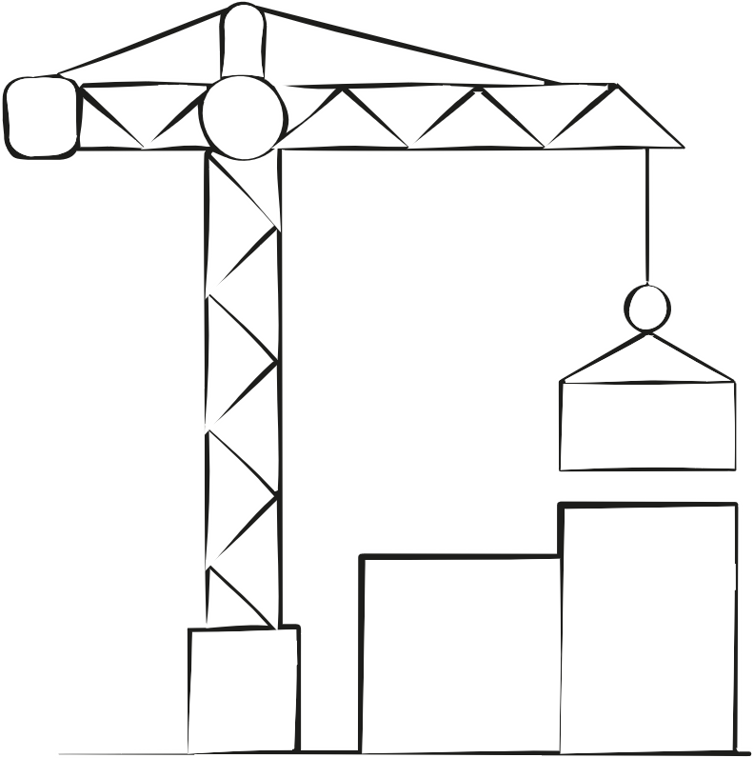
8. Formación supraempresarial en artesanía y oficios
Ejemplo 2: sector de la construcción (2/3)
Segundo nivel: 12 meses
Formación gradual en el sector de la construcción
Especialización en la profesión de formación profesional dual seleccionada:
 Carpintero/a de obra  Estucador/a  Colocador/a de baldosas, planchas y mosaicos  Solador/a  Técnico/a en aislamiento térmico, acústico y contra el frío  Montador/a de construcción en seco  Albañil/albañila  Técnico/a en construcción de hormigón y hormigón armado  Mecánico/a de estructuras de construcción  Técnico/a en construcción de sistemas de calefacción y chimeneas  Técnico/a en construcción de carreteras  Técnico/a en sistemas de tuberías  Técnico/a en construcción de canalizaciones  Técnico/a en construcción de pozos  Técnico/a en cimentaciones especiales  Instalador/a de vías
La formación profesional dura 36 meses y finaliza con el examen de oficial.
Primer nivel: 24 meses
Sirve para la formación profesional básica y especializada
Concluye con el examen como técnico/a en edificación, acondicionamiento interior u obra civil

Slide 22
8. Formación supraempresarial en artesanía y oficios
Ejemplo 2: sector de la construcción (3/3)
Año | Empresa | Centro escolar de formación profesional | Centro de formación profesional supra-empresarial | Certificado | Contenidos/enfoques
1 | 13 semanas | 12 semanas | 14 semanas |  | Habilidades básicas, seguridad laboral, conocimiento sobre materiales, fundamentos en varios oficios de la construcción
2 | 26 semanas | 10 semanas | 8 semanas | Certificado de nivel 1 Técnico/a en edificación/ técnico/a en obra civil | Profundización, trabajos relacionados con proyectos, primera especialización, posibilidad de examen parcial
3 | 30 semanas | 10 semanas | 6 semanas | Examen de oficial (p. ej. albañil/a, técnico/a en construcción de carreteras, solador/a, etc.) | Especialización en el oficio, tareas complejas, relación con el cliente, preparación de exámenes

Slide 23

8. Formación supraempresarial en el ámbito de la Cámara de Comercio e Industria
En muchas profesiones de la Cámara de Comercio e Industria (IHK), la formación supraempresarial no es habitual (p. ej., en profesiones comerciales). En otras profesiones, sobre todo en las técnicas, es voluntaria. Existe una obligación indirecta cuando los contenidos de la formación profesional dual no pueden cubrirse de otra manera.
La formación supraempresarial (ÜBA/ÜLU) es ofrecida como medida de apoyo a nivel regional por los centros de formación profesional supraempresarial de la organización de la Cámara de Comercio e Industria.
Además de los programas de formación básicos de formación supraempresarial (ÜBA/ÜLU), se ofrecen otras opciones, como programas de formación especiales sobre temas específicos o cursos de preparación de exámenes.
La duración de los programas de formación varía entre unos días (p. ej. programa de formación «fresado convencional» o «torneado convencional») y varios meses (p. ej. «programa de formación básica en electrotecnia» o «programa de formación básica en mecatrónica»).
Los costes los asume la empresa formadora.

Slide 24
9. Excurso: formación en colaboración
La alternativa a la formación supraempresarial
Cuando las empresas formadoras no pueden cubrir por completo los contenidos de una formación profesional específica, existe también la formación en colaboración como alternativa a la formación supraempresarial (ÜBA/ÜLU).
La formación en colaboración es una modalidad de formación profesional en la que varios socios —normalmente una o varias empresas y, si procede, centros de formación— cooperan para garantizar una formación profesional completa según el reglamento de formación profesional dual.
Cuatro modalidades clásicas de organización de la formación en colaboración:
Formación en una empresa principal con una empresa colaboradora
Formación por encargo
Consorcio formativo
Formación profesional con una asociación de entidades de formación

Slide 25
9. Excurso: formación en colaboración
Las cuatro modalidades de organización en detalle
Formación en una empresa principal con una empresa colaboradora
Formación por encargo
Consorcio formativo
Formación profesional con una asociación de entidades de formación
Una empresa principal se encarga de la mayor parte de la formación profesional, firma el contrato de formación con los aprendices y aprendizas, paga la retribución de la formación y asume la responsabilidad general.
Las empresas colaboradoras proporcionan contenidos complementarios.
La empresa envía a los aprendices y aprendizas a un proveedor de servicios de formación u otra empresa formadora para una etapa de su formación y paga por el servicio de formación.
Las empresas del consorcio («formación en rotación») imparten formación conjuntamente y de manera igualitaria.
Cada empresa es, al mismo tiempo, empresa receptora y empresa cedente.
Los aprendices y aprendizas solo concluyen el contrato de formación con su empresa principal correspondiente, que también se hace cargo de la retribución de la formación durante la formación profesional en una empresa colaboradora.
El socio contractual para los aprendices y aprendizas suele ser una asociación de entidades de formación, mientras que las empresas se hacen cargo del contenido de la formación.
Estas empresas son miembros de la asociación.
Se firman acuerdos de cooperación para las competencias.

Slide 26

10. Centros de formación profesional supraempresarial en la cooperación internacional en materia de formación profesional
Resumen
Los centros de formación profesional supraempresarial se integran desde hace años en la cooperación internacional en materia de formación profesional
Utilización del conocimiento práctico y de la infraestructura
Formación de multiplicadores/as extranjeros/as en Alemania
Participación de expertos/as de los centros de formación profesional supraempresarial en proyectos en el país asociado
En el marco de la cooperación para el desarrollo
Oferta basada en la economía de mercado para el ámbito internacional (los centros de formación profesional supraempresarial forman parte del sector formativo alemán con actividad en el extranjero)

Slide 27
10. Centros de formación profesional supraempresarial en la cooperación internacional en materia de formación profesional
Características
Función de modelo: en países con un sistema de formación profesional más escolar y teórico y con una participación limitada del sector económico, los centros de formación profesional con talleres de formación son una vía para integrar los elementos prácticos en la formación y la formación continua.
Durante décadas, han sido un punto central de la cooperación alemana para el desarrollo en el ámbito de la formación profesional, ya desde la década de 1980.
Utilización de conceptos de la construcción, el equipamiento y la formación (por ejemplo, orientación hacia la formación supraempresarial (ÜBA/ÜLU) modular).
Conclusión: el concepto de los centros de formación profesional supraempresarial se utiliza de forma flexible en la cooperación internacional en materia de formación profesional. En principio, los centros de formación profesional de los países asociados pueden asumir todas las tareas de los centros de formación profesional supraempresarial alemanes y enriquecer la formación profesional existente con componentes prácticos.
Los centros de competencia sirven además como modelo para los «centros de excelencia» destinados a la mejora de la formación profesional, incluida la formación profesional superior, y para fines de transferencia tecnológica.

Slide 28
Más información
Esta presentación y otras, así como información adicional sobre la formación profesional alemana y la cooperación internacional en materia de formación profesional, están disponibles en nuestro sitio web:
www.govet.international
Fuentes y más información en Internet
Informe del Gobierno federal sobre formación profesional (BMBFSFJ) (enlace)
Informe de Datos del BIBB (enlace)
Estadística de Destatis sobre formación profesional (enlace)
BIBB - Centros de formación profesional supraempresarial (enlace)
ZDH Überbetriebliche Lehrlingsunterweisung (ÜLU, Inter-company training ) (enlace)
Heinz-Piest-Institute for Craftsmanship Technology (enlace)

Slide 29
GOVET at BIBB

